Slide 1
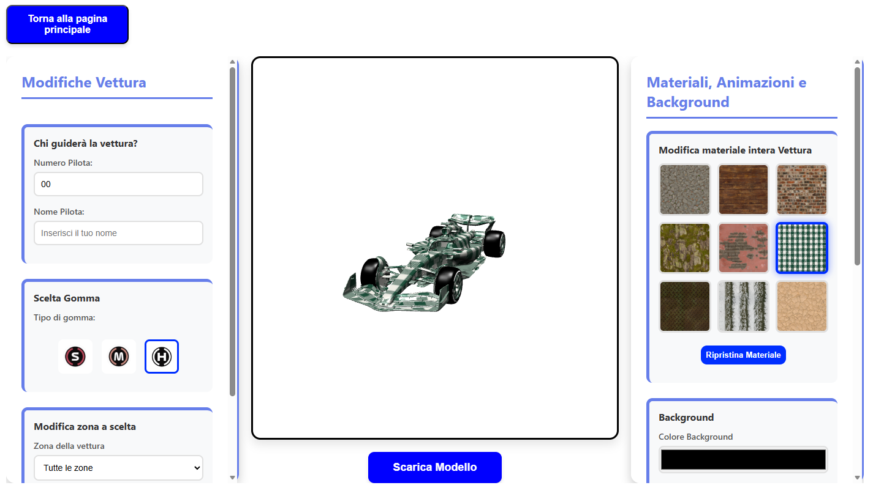

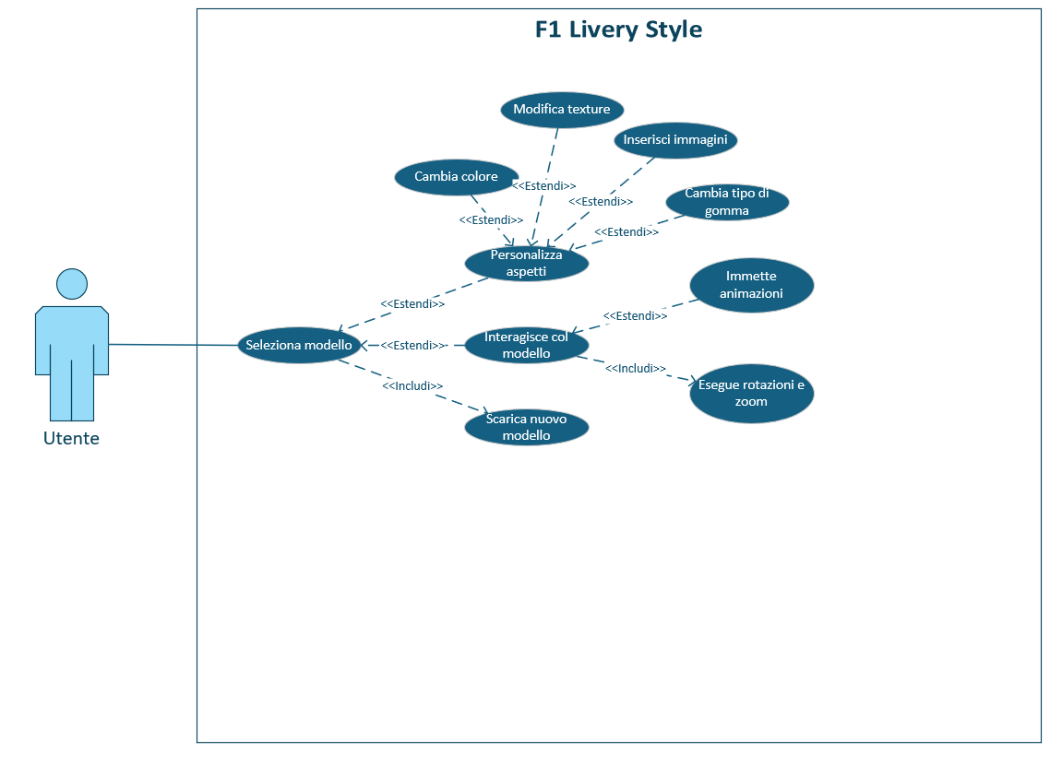



F1 Livery Style
Lo scopo principale di questo progetto è quello di implementare un applicativo a livello web, che permetterà agli utenti appassionati del mondo automobilistico, ed eventuali fanatici di modelli tridimensionali, di esprimere la propria creatività nella personalizzazione della vettura dei sogni. Oltre alla personalizzazione, servirà come possibilità didattica per approfondire competenze informatiche web.
Studente: Amel Cehic
Relatore: Geo Petrini
Progetto: primo semestre, 3° anno
Anno: 2025/2026
Ambito: Sviluppo Web
Abstract
In una società dove lo sport automobilistico è in crescita di interesse, assieme alla creatività digitale, aumenta la domanda di strumenti disponibili che permettano alle persone di interagire con lo sport attraverso la personalizzazione. Per questo, è stato implementato l’applicativo web F1 Livery Style.
Il prodotto presenta la possibilità di selezionare un modello e personalizzarlo con la propria fantasia, utilizzando colori, immagini, texture e materiale. Oltre alla personalizzazione, l’applicativo offre una visualizzazione creativa e dettagliata, con le animazioni da impostare sul modello. Inoltre, fornisce l’esportazione del modello nel formato tridimensionale, accompagnato con immagini del modello.
Creare una livrea da zero, richiede competenze professionale e molto tempo di lavoro. Con l’aiuto dell’applicativo, qualsiasi utente può progettare e realizzare in modo accessibile e gratuito la propria livrea dei sogni, con pochi click e tanta creatività.
Attuazione
Per lo sviluppo dell’applicativo web, è stata utilizzata una struttura basata su HTML per la rappresentazione del contenuto, CSS per la definizione dello stile della pagina web e Javascript per la programmazione e gestione logica dell’applicativo. Inoltre, l’applicativo integra il framework Babylon.js, per la visualizzazione e gestione del modello tridimensionale.
L’applicativo è suddiviso in due pagine web. La prima pagina è dedicata alla selezione del modello da personalizzare. La seconda pagina è riservata per la personalizzazione del modello tridimensionale scelto nella prima pagina, che offre strumenti per modifica colore, immagine, texture e materiale.
Conclusioni
In conclusione, i risultati stabiliti non sono stati raggiunti completamente. L’applicativo dimostra difetti che portano ad essere delle problematiche per l’utente, come il salvataggio del modello nel browser, con la possibilità di perdita del modello personalizzato in caso di chiusura della pagina.
Nonostante ciò, sono generalmente soddisfatto del prodotto implementato, anche se non è stato totalmente compiuto. L’applicativo offre funzionalità utili per la personalizzazione, assieme alle visualizzazione creative e l’esportazione del modello.
Infine, lo sviluppo del prodotto, mi ha permesso di comprendere nuovi concetti e competenze, approfondendo quelle già compiute, a cui saranno utili personalmente per il futuro.
Tipo di modello
Personalizzazione modello
Linguaggi/Librerie/Software utilizzati
Use Case

